Slide 1

Clase 41. Programación Backend
Arquitectura del servidor: Persistencia

Slide 2


Aplicar los patrones de la capa de persistencia DAO, DTO y Repository.
Comprender cada uno de ellos con ejemplos y diferencias.
Presentar ORM y ODM como técnicas para la conversión de datos.
OBJETIVOS DE LA CLASE

Slide 3



CRONOGRAMA DEL CURSO
Clase 40
Clase 41
Clase 42
Arquitectura del servidor: diseño
Arquitectura del servidor: persistencia
Configuración del servidor web
CREAR ARQUITECTURA MVC CON HTML ON WIRE
CLASE DAO
AGREGAR RUTAS PARA DATA ON WIRE
USANDO DTO
OBJETO SINGLETON
USANDO MONGODB
AGREGAR FACTORY
APLICANDO REPOSITORY
MEJORAMOS LA ARQUITECTURA DE NUESTRA API
INCORPORANDO DAO Y DTO

Slide 4
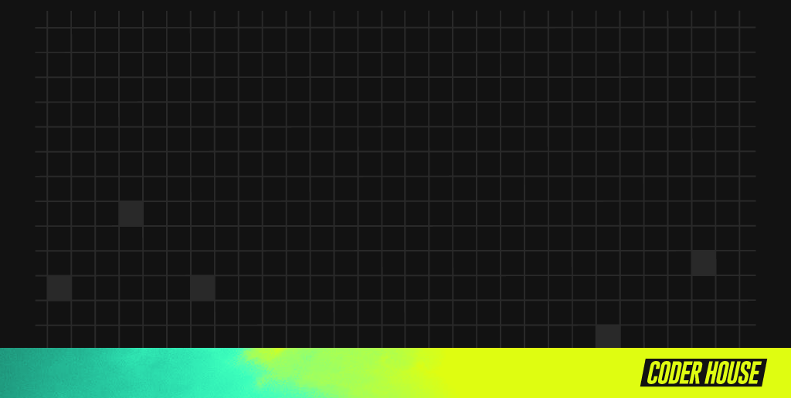
PATRÓN DAO
(DATA ACCESS OBJECT)

Slide 5


¿De qué se trata?
Prácticamente todas las aplicaciones de hoy en día, requieren acceso al menos a una fuente de datos. Como suelen ser base de datos relacionales, muchas veces no tenemos problema en acceder a los datos.
Sin embargo, podemos necesitar más de una fuente de datos, o la que tenemos puede variar, lo que nos obligaría a refactorizar gran parte del código.
Para ésto, tenemos el patrón Arquitectónico Data Access Object (DAO), que permite separar la lógica de acceso a datos de los Business Objects u Objetos de negocios, de tal forma que el DAO encapsula toda la lógica de acceso de datos al resto de la aplicación.

Slide 6

Problemas de acceso a datos
La implementación y formato de la información pueden variar según la fuente de los datos.
Además, si tenemos múltiples fuentes de datos o estas pueden variar, tendríamos que implementar las diferentes lógicas para acceder a las diferentes fuentes de datos.
Implementar la lógica de acceso a datos en la capa de lógica de negocio implicaría lidiar con dicha lógica en sí, más la implementación para acceder a los datos.

Slide 7

¿Cómo lo solucionamos?
Para solucionar este problema, el patrón DAO propone separar por completo la lógica de negocio de la lógica para acceder a los datos.
De esta forma, el DAO proporcionará los métodos necesarios para insertar, actualizar, borrar y consultar la información.
La capa de negocio solo se preocupa por la lógica de negocio y utiliza el DAO para interactuar con la fuente de datos. Éste es simplemente un nexo entre la lógica de negocio y la capa de persistencia (en general, base de datos).

Slide 8
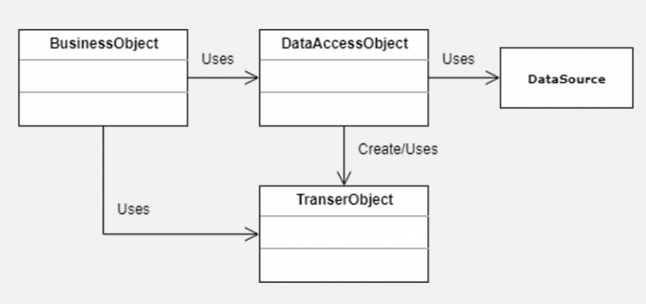
Diagrama

Slide 9
Diagrama
BusinessObject: representa un objeto con la lógica de negocio.
DataAccessObject: representa una capa de acceso a datos que oculta la fuente y los detalles técnicos para recuperar los datos.
TransferObject: es un objeto plano que implementa el patrón Data Transfer Object (DTO), el cual sirve para transmitir la información entre el DAO y el Business Service.
DataSource: representa de forma abstracta la fuente de datos, la cual puede ser una base de datos, Webservices, LDAP, archivos de texto, etc.

Slide 10
Pasos del patrón DAO
1
3
2
Nuestra aplicación encapsula la información en un DTO.
El DAO toma ese DTO, extrae la información y construye la lógica necesaria para comunicarse con la fuente de datos (sentencias SQL, manejo de archivos, etc).
La fuente de datos recibe la información en el formato adecuado para tratarla.

Slide 11
Pasos del patrón DAO en
sentido contrario
1
2
3
4
Nuestra aplicación le envía al DAO un DTO vacío.
El DAO realiza una petición de datos a la fuente de datos
La fuente de datos envía al DAO la información.
El DAO recopila esa información, la encapsula en el DTO (o en otro elemento que la aplicación entienda) y se la devuelve a nuestra lógica de negocio.

Slide 12
DAO y el patrón Abstract Factory

Slide 13

¿De qué se trata?
Como vimos, el DAO nos es útil cuando tenemos una sola fuente de datos, sin importar de qué tipo sea.
Sin embargo, es común que tengamos que requerir datos de diferentes fuentes. Y es ahí dónde usamos el patrón Abstract Factory.
Mediante este patrón podemos definir una serie de familias de clases que permitan conectarnos a las diferentes fuentes de datos.
Entonces, vamos a tener un DAO por cada fuente de datos diferente que tengamos, de modo de poder usarlo de “traductor” en cada una de ellas y no tener que modificar la lógica de negocio si alguna cambia.

Slide 14
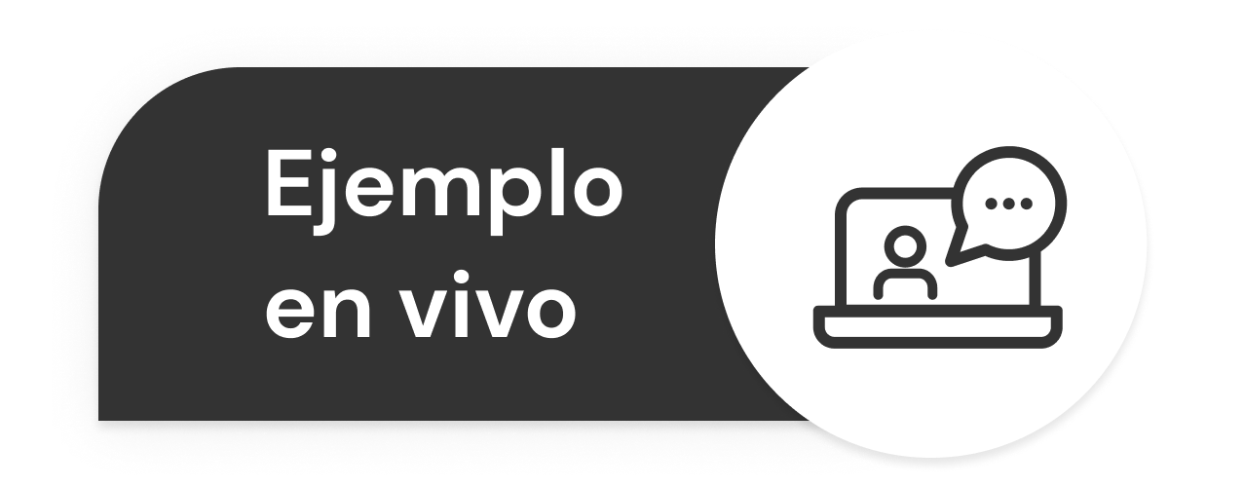
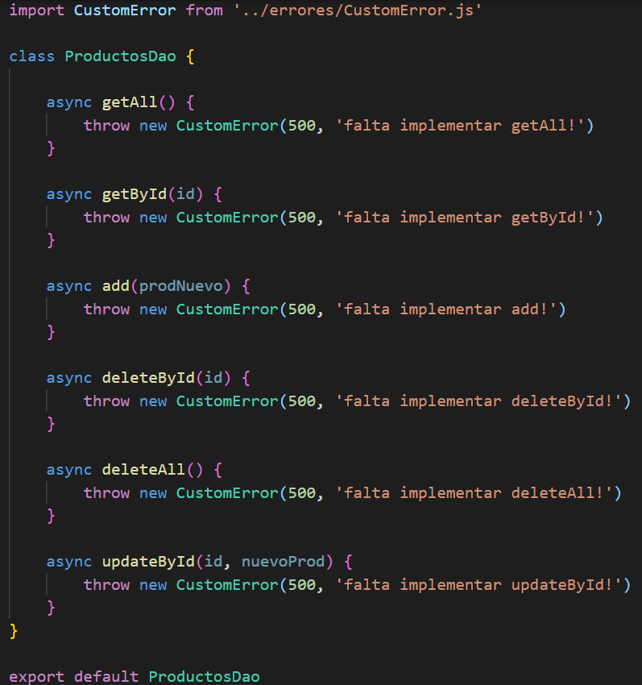
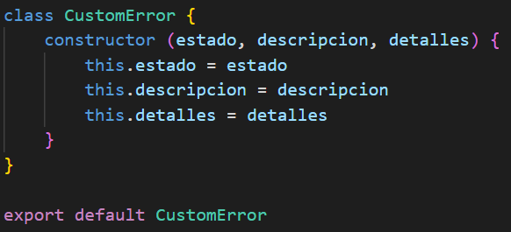
Usando DAO
Para comenzar, creamos la clase ProductosDao, que va a ser la clase padre.
DAO es un objeto que tiene los métodos necesarios para acceder al sistema de persistencia.
La clase de CustomError es simplemente:

Slide 15
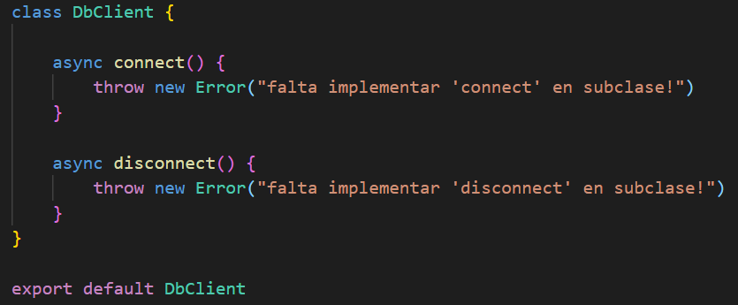
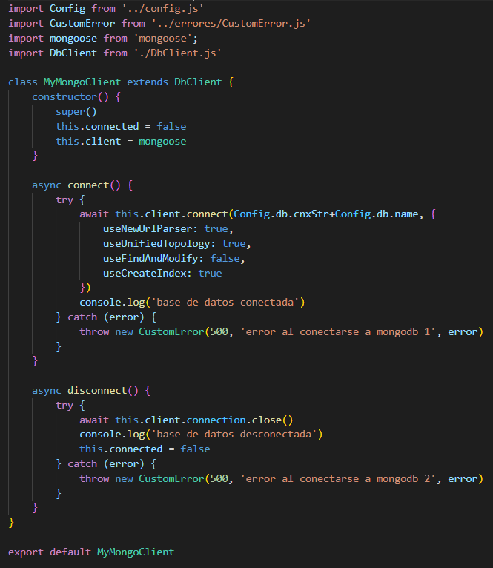
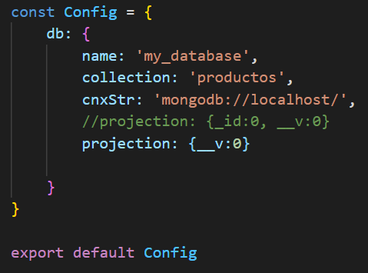
Usando DAO
ProductosDao utiliza estas dos clases (DbClient y DbClientMongo) para conectarse a la base de datos, que en este caso es de MongoDB.
Archivo Config:

Slide 16
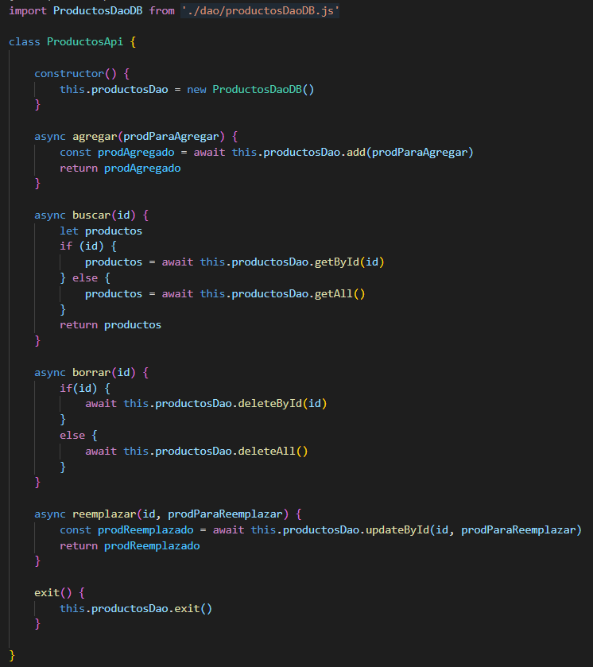
Usando DAO
En un archivo llamado index.js tenemos entonces la lógica de nuestra aplicación, lo que sería la lógica de negocio.
La clase ProductosApi utiliza la clase ProductosDaoDB para realizar los métodos de un CRUD sobre el modelo de productos que tenemos en este ejemplo.
Vemos entonces, que si se modifica el tipo de persistencia, solo va a cambiar lo que hacen los métodos de la clase ProductosDaoDB, sin necesidad de modificar nuestra lógica de negocio.

Slide 17
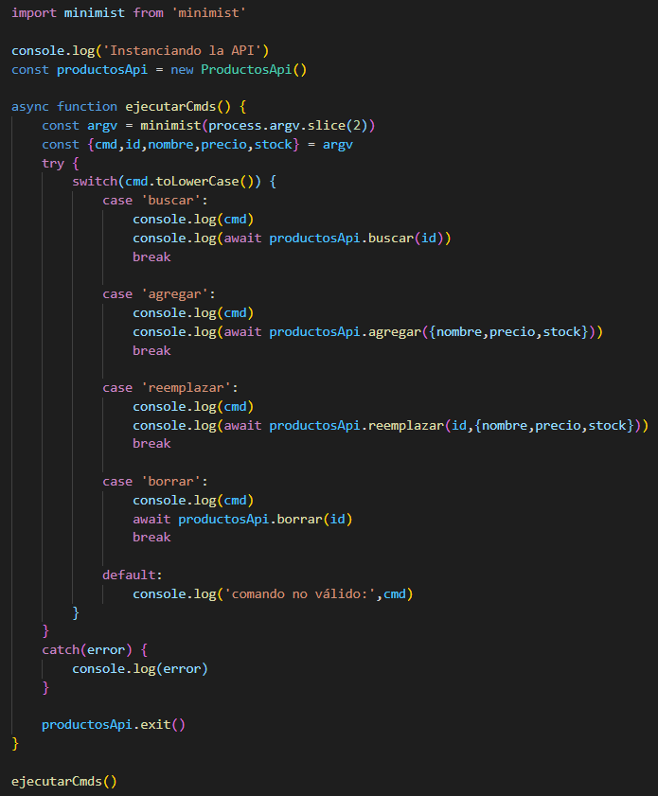
Usando DAO
Finalmente, para poder ejecutar los métodos de ProductosApi, vamos a usar un módulo llamado minimist con el que podemos ejecutar los métodos con simples comandos por consola. De esta forma no tenemos la necesidad de crear un servidor y hacer algunas vistas. Lo vamos a ver en detalle más adelante.
Para ejecutar cada método, en consola escribimos por ejemplo estos comandos para agregar nuevo producto y listar todos los que haya:

Slide 18

CLASE DAO
Tiempo: 10 minutos

Slide 19
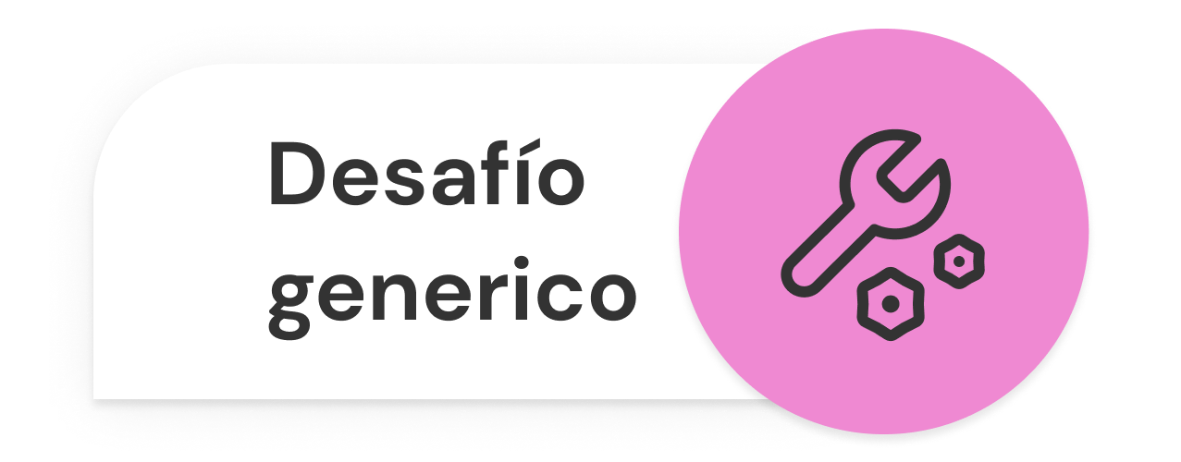
CLASE DAO
Tiempo: 10 minutos
Crear una clase DAO (Data Access Object) llamada PersonaMemDAO que permita almacenar, obtener en forma total y leer/modificar/borrar por id los datos de personas recibidas (nombre, apellido, DNI) utilizando la memoria RAM del servidor.
Debe proveer los métodos necesarios para interactuar con una estructura tipo array de objetos que contenga toda la información. Proveer el id y la fecha/hora de creación y/o modificación para cada persona almacenada. Esta provisión se hará utilizando el concepto de DTO (Data Tranfer Object)
Realizar las pruebas necesarias por código para comprobar el correcto funcionamiento.
Las clases creada deben estar en un archivo con un nombre similar.

Slide 20
PATRÓN DTO
(DATA TRANSFER OBJECT)

Slide 21

¿De qué se trata?
Una de las problemáticas más comunes cuando desarrollamos aplicaciones, es diseñar la forma en que la información debe viajar desde la capa de servicios a las aplicaciones o capa de presentación.
Muchas veces utilizamos las clases de entidades para retornar los datos, lo que ocasiona que retornemos más datos de los necesarios o incluso, tengamos que ir en más de una ocasión a la capa de servicios para recuperar los datos requeridos.
El patrón DTO tiene como finalidad crear un objeto plano (POJO) con una serie de atributos que puedan ser enviados o recuperados del servidor en una sola invocación, de tal forma que un DTO puede contener información de múltiples fuentes o tablas y concentrarlas en una única clase simple.

Slide 22
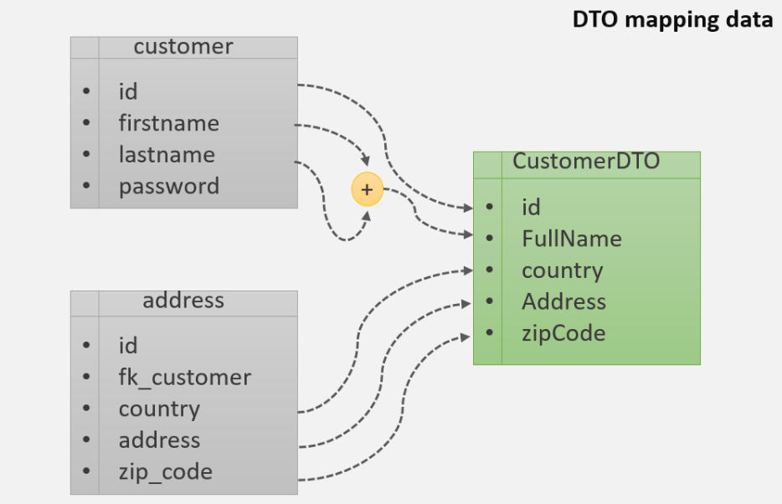
Diagrama

Slide 23
Diagrama
En el diagrama podemos ver gráficamente cómo es que un DTO se conforma de una serie de atributos que pueden o no, estar conformados por más de una fuente de datos.
Para esto, el servidor obtiene la información de las tablas customer y address (izquierda) y realiza un mapping con el DTO (derecha).
Otra de las ventajas que podemos observar en el diagrama, es que nos permite omitir información que el usuario no requiere, como es el caso de password. No solo que no lo requiere, sino que además podría ser una gran falla de seguridad, es por ello que en el DTO lo omitimos.

Slide 24
Características
Si bien un DTO es simplemente un objeto plano, tiene que cumplir algunas reglas para poder considerar que hemos creado un DTO correctamente implementado:
Solo lectura: Dado que el objetivo de un DTO es utilizarlo como un objeto de transferencia entre el cliente y el servidor, es importante evitar tener operaciones de negocio o métodos que realicen cálculos sobre los datos, es por ello que solo deberemos de tener los métodos GET y SET de los respectivos atributos del DTO.
Serializable: Es claro que, si los objetos tendrán que viajar por la red, deberán de poder ser serializables, pero no hablamos solamente de la clase en sí, sino que también todos los atributos que contenga el DTO deberán ser fácilmente serializables.

Slide 25
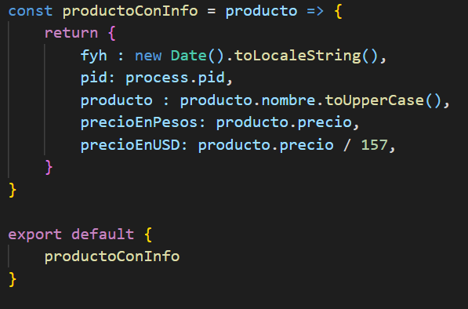
Usando DTO
Continuando con el ejemplo que vimos en DAO, vamos a sumarle un método más para usar DTO.
DTO es un objeto que se crea para reunir la información de varios objetos o modificar uno existente para crear 'vistas' de información y devolverle al cliente datos adaptados.
Creamos un archivo con este código, en donde definimos el objeto DTO de producto con todas las propiedades.

Slide 26

Usando DTO
Vemos que, en este caso, el producto va a tener propiedades de fecha y hora, process id (pid), nombre, precio en $ y precio en USD. Tener en cuenta que no exponemos el ObjectId del producto.
De esta forma, cuando busquemos un producto por su id, nos va a devolver un objeto con estas propiedades del producto, a diferencia del método anterior de Buscar que nos devolvía simplemente nombre, precio y stock.

Slide 27
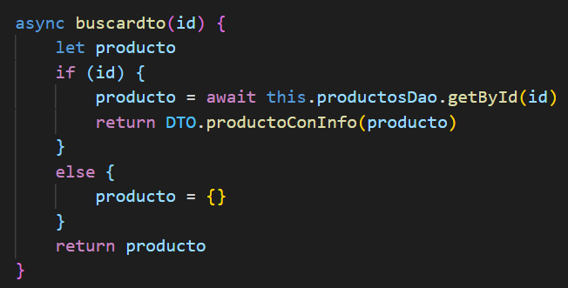
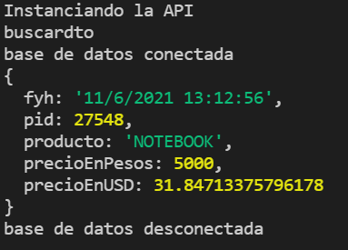
Usando DTO
Luego, en el archivo index.js importamos y agregamos un nuevo método en la clase ProductosApi llamado buscardto.
Este método busca un producto por su id.
En consola entonces ponemos el comando:
Y obtenemos lo siguiente como respuesta.

Slide 28
Resumiendo...
Como vimos, los DTO son un patrón muy efectivo para transmitir información entre un cliente y un servidor, pues nos permite crear estructuras de datos independientes de nuestro modelo de datos, lo que nos permite crear cuantas “vistas” sean necesarias de un conjunto de tablas u orígenes de datos.
Además, nos permite controlar el formato, nombre y tipos de datos con los que transmitimos los datos para ajustarnos a un determinado requerimiento.
Finalmente, si por alguna razón, el modelo de datos cambió el cliente no se afectará, pues seguirá recibiendo el mismo DTO.

Slide 29
USANDO DTO
Tiempo: 10 minutos

Slide 30
USANDO DTO
Tiempo: 10 minutos
Crear en base al desafío anterior, otro DAO llamado PersonaFileDAO que contenga los mismos métodos para interactuar con los datos de una persona, pero esta vez persistida en el file system (fs). Utilizar DTO para proveer el id y la fecha/hora de creación en cada objeto persona.
Debe recibir en un método init el nombre del archivo de almacenamiento. En caso que no existir el archivo, debe crearlo conteniendo un array vacío.
Si no se llama al método init, el DAO no debe permitir ninguna operación.
Realizar las pruebas necesarias por código para comprobar el correcto funcionamiento.
La nueva clase creada deben estar en un archivo separado cuyo nombre será similar al de su clase contenida.

Slide 31
MONGODB NODE DRIVER

Slide 32


¿De qué se trata?
El MongoDB Node Driver permite que las aplicaciones Node se conecten a MongoDB y trabajen con datos.
El driver presenta una API asincrónica que nos permite interactuar con MongoDB usando Promesas o mediante devoluciones de llamada tradicionales.
Es una interfaz a través de la cual podemos conectarnos y comunicarnos con instancias de MongoDB.
Para comenzar a usarlo, debemos instalar mongodb como dependencia de nuestro proyecto:

Slide 33
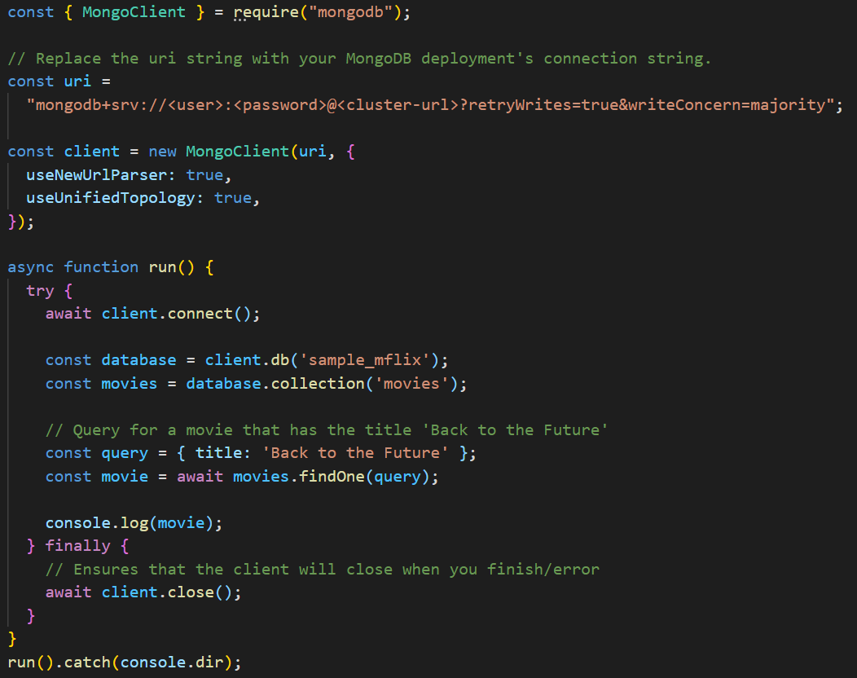
¿Cómo implementarlo?
Creamos el archivo index.js con el siguiente código para conectarnos a nuestra base de datos en Mongo Atlas.
Usamos el MongoClient del módulo mongodb.
La conectamos reemplazando su URI en este código.
En este caso, lo que hace es buscar una película por su título e imprimirla en consola.

Slide 34

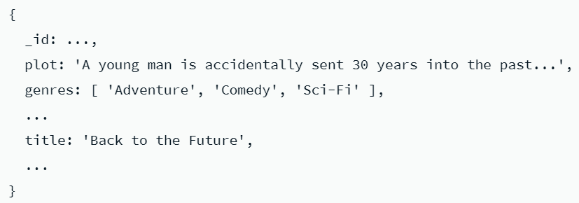
¿Cómo implementarlo?
Para ejecutarlo, ponemos en consola el comando:
La salida que nos devuelve es:
De esta forma, tenemos una aplicación que usa MongoDB Node Driver para conectarse a nuestra instancia de MongoDB

Slide 35
USANDO MONGODB
Tiempo: 5 minutos

Slide 36
USANDO MONGODB
Tiempo: 5 minutos
Crear una base de datos mongoDB llamada “datos”.
Inicializar la base de datos mongoDB usando el cliente MongoClient del MongoDB Node.js Driver (https://www.npmjs.com/package/mongodb).

Slide 37
PATRON REPOSITORY

Slide 38
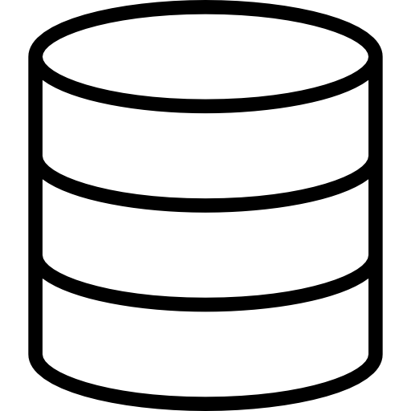
¿De qué se trata?
Repository es un patrón que se utiliza para mantener una conexión débilmente acoplada entre el cliente y los procedimientos de almacenamiento de datos del servidor que ocultan toda implementación compleja.
Ésto significa que el cliente no tendrá que preocuparse por cómo acceder a la base de datos, agregar o eliminar elementos de una colección, etc.
Con este patrón, podemos lograr mapear atributos que vienen directamente de la base de datos al modelo de repositorio, lo que nos da flexibilidad.

Slide 39
¿De qué se trata?
Si los atributos del artículo cambian, podemos cambiarlos fácilmente en el ÚNICO lugar donde se utilizan: el repositorio. No es necesario ir a cada archivo que se recupera el objeto, respetando el principio SOLID.
El poder de la abstracción y la herencia nos da el poder de crear un uso predeterminado para la administración simple de objetos de API para minimizar el modelo estándar.
Luego, con la herencia, las implementaciones concretas pueden sobrescribir el comportamiento predeterminado.
Además, la lógica empresarial está encapsulada en funciones dentro del Repositorio. Si la implementación cambia alguna vez, lo tenemos todo en un solo lugar para cambiarlo como deseemos.

Slide 40
Diferencias
Patron Repository
DAO
Se ubica al mismo nivel de la capa de modelo de dominio, un poco más arriba que DAO.
DAO se ubica en un nivel más bajo, mucho más cerca a la fuente de datos.
Un Repository usa y genera entidades del modelo de dominio completamente instanciadas.
Un DAO usa y genera objetos portadores de información.
Un Repository puede ser implementado sobre una capa de DAO, sin embargo, la operación contraria supondría una destrucción de las definiciones formales de ambos conceptos.

Slide 41
Diferencias
Patron Repository
DAO
Sólo existe un repositorio para cada Agregado, solo algunas de las tablas en la base de datos pueden ser correspondidas con la existencia de un Repositorio en la capa de modelo de dominio.
Su intención es proveer entidades de la capa de dominio.
Entre tablas en una base de datos y DAO en la capa de acceso a datos suele existir una relación que tiende a ser directa, es decir, tiende a existir una relación uno a uno entre ambos.
DAO ha sido diseñado para obtener y guardar información de una base de datos

Slide 42
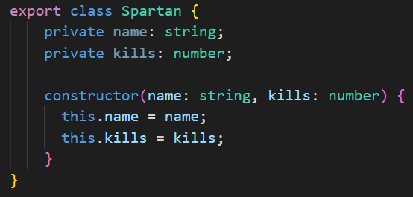
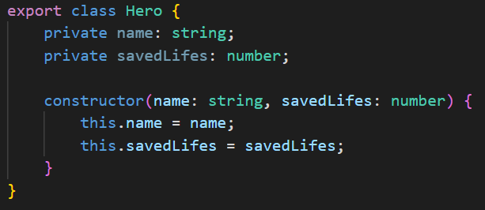
Usando Repository
Vamos a ver un ejemplo realizado con Typescript y la dependencia ts-node que es básicamente un node que precompila typescript antes de ejecutar. Instalamos ambos como dependencias de desarrollo.
Tendremos dos repositorios, uno llamado Spartan y otro llamado Heroes.
Vemos primero sus respectivas clases en la carpeta entities.

Slide 43
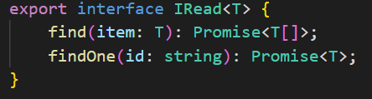
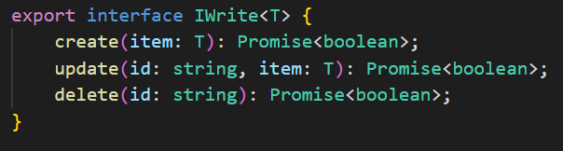
Usando Repository
Luego, creamos dos interfaces: Una llamada IRead en la que tenemos los métodos de buscar todos y de buscar uno por id.
La otra la llamamos IWrite y tiene los métodos de crear, modificar y eliminar.

Slide 44
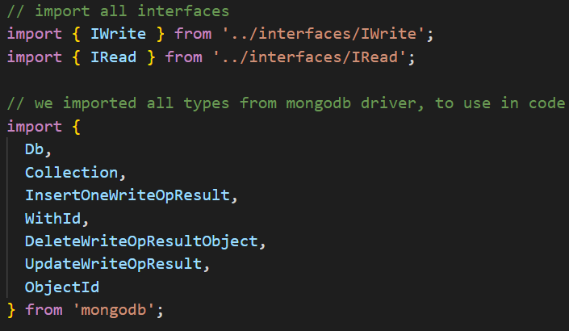
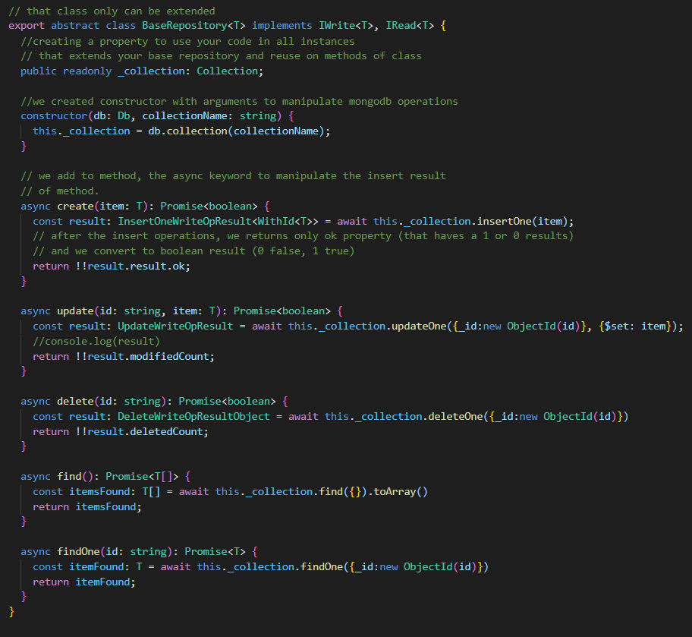
Usando Repository
Tenemos ahora el repositorio base, que implementa las dos interfaces.
Dentro de este repositorio, tenemos el código de los métodos mencionados, trabajando con una base de datos en MongoDB.

Slide 45
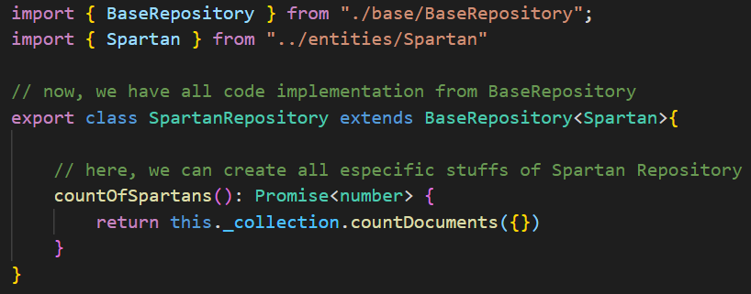
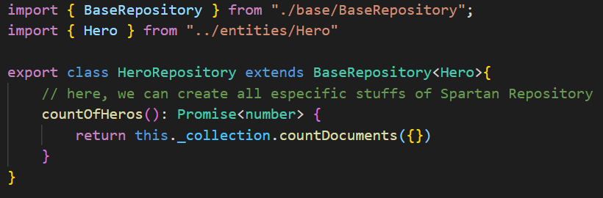
Usando Repository
Luego, los repositorios de Spartan y Heroes implementan el repositorio base y quedan de esta forma:

Slide 46
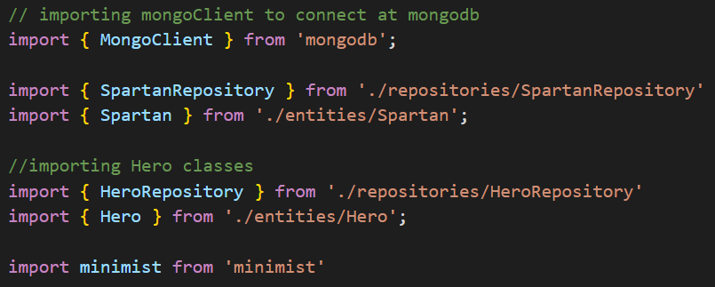
Usando Repository
Finalmente, tenemos el archivo index.ts donde usamos minimist como en los ejemplos anteriores, para poder ejecutar los métodos por consola.
Primero importamos ambos repositorios y entidades. Además de MongoClient para conectarnos a la base de datos y del módulo minimist que vamos a utilizar.

Slide 47
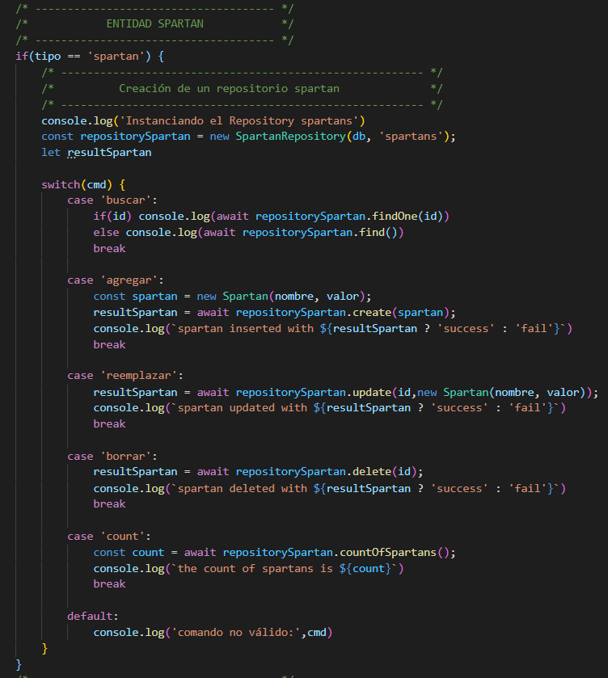
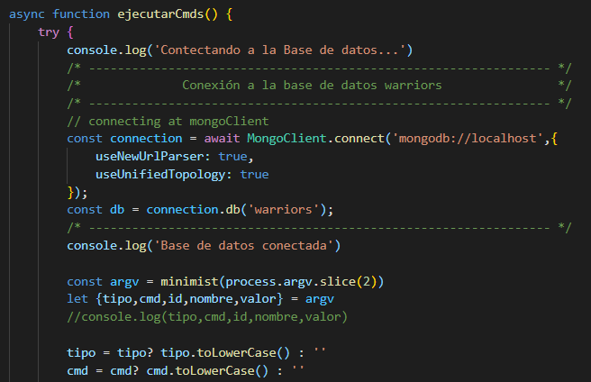

Tenemos la conexión a la base de datos y luego la creación del repositorio Spartan y del Heroes, ambos para ejecutar por consola. Luego, ejecutamos esta función.

Slide 48
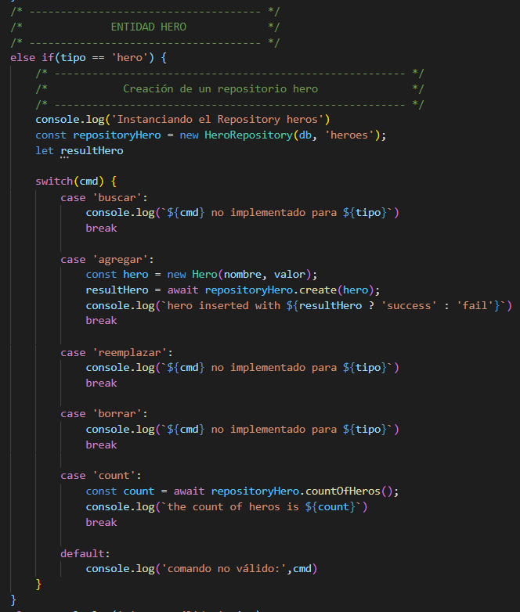
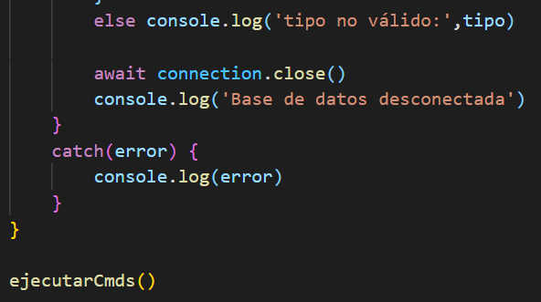
Usando Repository

Slide 49
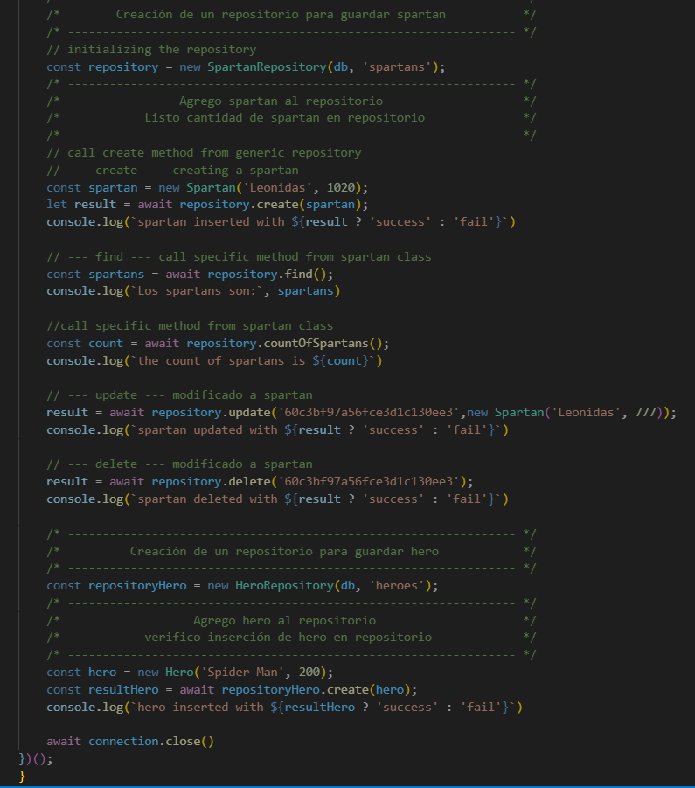
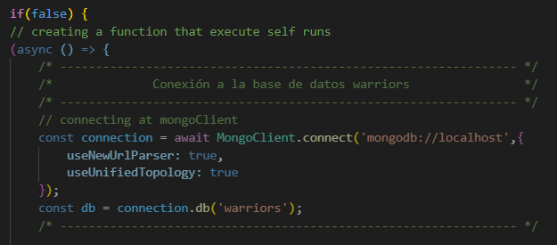
Usando Repository
Creamos ahora la función anónima (se ejecuta a sí misma) que llama al repositorio y ejecuta los métodos.

Slide 50
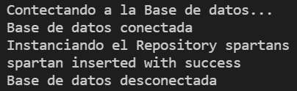
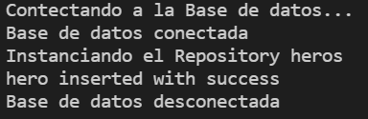
Usando Repository
Finalmente, para ejecutar con minimst por consola y poder ejecutar los métodos, usamos comandos para cada repositorio. Por ejemplo:
Para agregar un item a Spartan:
Para agregar un item a Heroes:
Como respuesta obtendremos en cada caso:

Slide 51
APLICANDO REPOSITORY
Tiempo: 10 minutos

Slide 52
APLICANDO REPOSITORY
Tiempo: 10 minutos
Aplicar el patrón repositorio para el caso de datos de personas (nombre, apellido, DNI), que se guardarán en la collection personas en la base de datos mongoDB llamada datos.
El repositorio estará implementado en una clase PersonaRepository y clases auxiliares, donde se encuentren los métodos para incorporar, actualizar, borrar una persona y buscarlas individualmente y en forma total. Disponer también de un método que me indique cuantas personas hay almacenadas.
El constructor de PersonaRepository recibirá el objeto cliente de MongoClient y el nombre de la collection donde se almacenará el repositorio en mongodb.

Slide 53
APLICANDO REPOSITORY
Tiempo: 10 minutos
Probar el repositorio utilizando un código de test llamando a cada acción del repositorio con los datos apropiados ó mediante un menú de test que permita por línea de comandos ejecutar las distintas tareas implementadas en el repositorio, representando en todos los casos los resultados por consola.
Tratar de lograr un alto nivel de abstracción en la programación del patrón utilizando preferentemente typescript para confeccionar el código.
Verificar con un cliente de Mongo(CLI ó GUI) que los datos estén de forma correcta almacenados en la base.

Slide 54
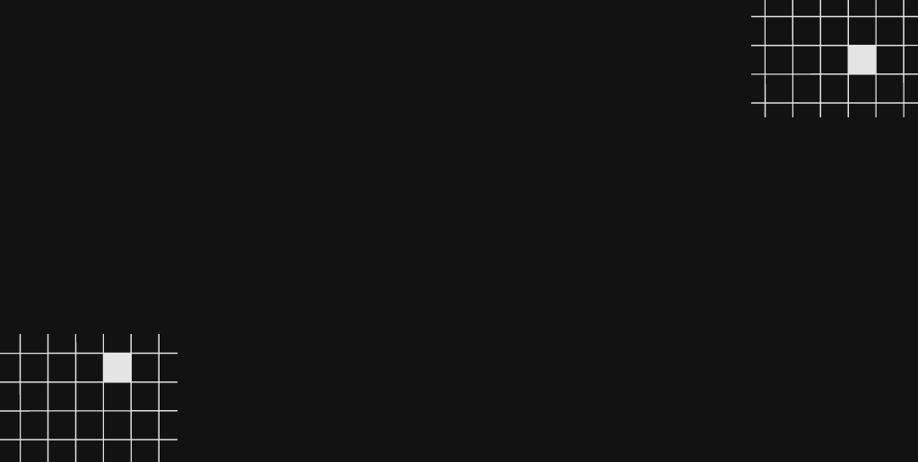
☕
BREAK
¡5/10 MINUTOS Y VOLVEMOS!

Slide 55
ORM (OBJECT RELATIONAL MAPPING)

Slide 56
¿De qué se trata?
Es una técnica para convertir datos entre el sistema de tipos del lenguaje de programación y la base de datos.
Va dirigido solamente a las bases de datos relacionales (SQL). Esto crea un efecto “objeto base de datos virtual” sobre la base de datos relacional, el cual es lo que nos permite manipular la base de datos a través del código.
Object: Hace referencia a los objetos que podemos usar en nuestro lenguaje.
Relational: Hace referencia a nuestro Sistema Gestor de Base de Datos (MySQL, MSSQL, PostgreSQL).
Mapping: Hace referencia a la conexión entre el los objetos y las tablas.

Slide 57
¿De qué se trata?
ORM es una técnica que nos permite hacer queries y manipular datos de la base de datos desde un lenguaje de programación.
Tiene las siguientes ventajas:
Abstracto: Diseño de una estructura o modelo aislado de la base de datos.
Portable: Nos permite transportar la estructura de nuestro ORM a cualquier DBMS.
Anidación de datos: En caso de que una tabla tenga una o varias relaciones con otras.

Slide 58
¿De qué se trata?
Tiene las siguientes desventajas:
Lento: Si se compara el tiempo de respuesta entre una raw query y un query hecho por objetos, raw query es mucho mas rápido debido a que no existe una capa (mapping).
Complejidad: Algunas veces necesitaremos hacer queries complejos. Para eso, tenemos Sequelize que nos permite ejecutar raw queries.

Slide 59
Sequelize
Sequelize es un ORM basado en promesas para Node.
Soporta PostgreSQL, MySQL, SQLite y MSSQL, y entrega características sólidas de transacciones, relaciones entre tablas, mecanismos de migraciones y carga de datos, etc.
Sequelize maneja sus objetos como promesas, algo que va de la mano con el event loop de Node.
Tiene los mismos alcances que Mongoose y se usa para lo mismo, pero cuando trabajamos con bases de datos relacionales.

Slide 60
ODM (OBJECT DOCUMENT MAPPER)

Slide 61

¿De qué se trata?
Es como un ORM para bases de datos no relacionales o bases de datos distribuidas como MongoDB.
Por ejemplo, mapea un modelo de objeto y una base de datos NoSQL (bases de datos de documentos, base de datos de gráficos, etc.).
MongoDB expresa los datos que se guardarán en un formato similar a JSON y los guarda como un documento. ODM es la función de asociar tal documento con un objeto en un lenguaje de programación.
Mongoose es un ODM. Esto significa que nos permite definir objetos con un esquema fuertemente tipado que se asigna a un documento MongoDB.

Slide 62
Mongoose - Schemas
Un esquema en Mongoose es una estructura JSON que contiene información acerca de las propiedades de un documento. Puede también contener información acerca de la validación y de los valores por default y si una propiedad en particular es requerida. Los esquemas pueden contener lógica y otro tipo de información importante.
Sirven como guías de la estructura de los documentos. Estos son necesitados para la creación del modelo. Así que antes de utilizar los modelos de manera apropiada, es necesario definir sus esquemas.
Mongoose ignora todas las propiedades que no sean definidas dentro del modelo de un esquema.
Se pueden conectar entre sí. Lo que significa que cierta funcionalidad puede ser extendida a través de todos los esquemas de la aplicación.

Slide 63
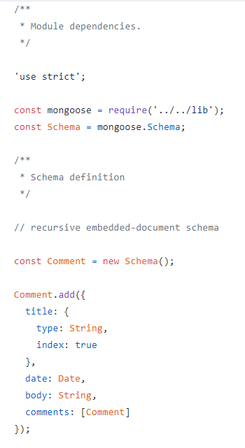
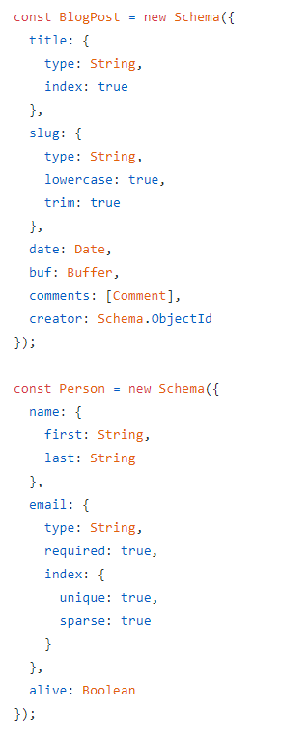
Mongoose - Schemas
Para crear un esquema, lo requerimos de mongoose, e instanciamos la clase.
En este caso creamos el esquema Comment, BlogPost y Person.

Slide 64
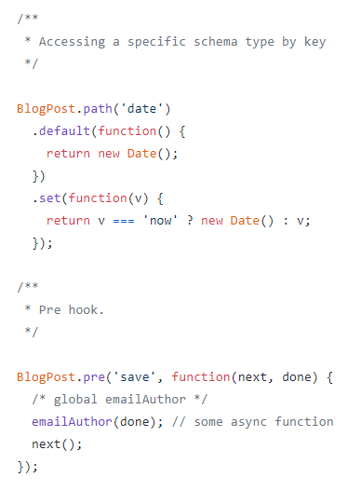
Mongoose - Schemas
Podemos acceder a un tipo de esquema específico por el nombre de su key.
En este caso, accede a ‘date’ diciendo que el valor por default de este campo será la fecha actual.

Slide 65
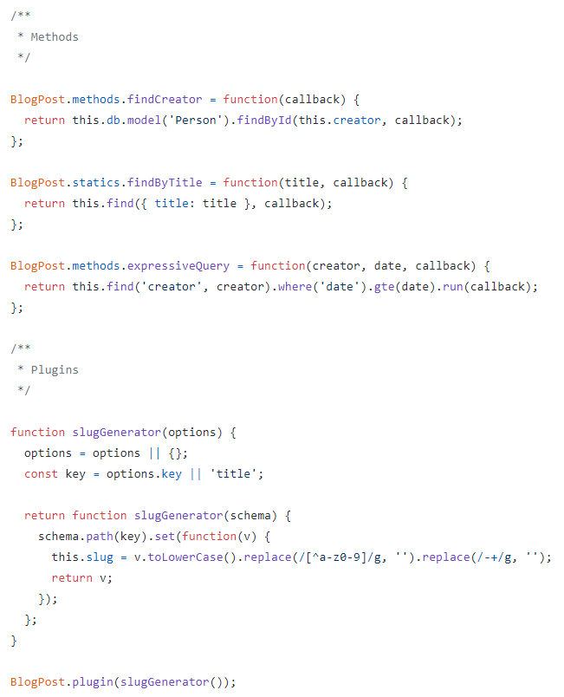
Mongoose - Schemas
Luego, tenemos los métodos, en donde por ejemplo buscamos un creador por su id o buscamos por título.
Tenemos también los plugins, que son una herramienta para reutilizar la lógica en múltiples esquemas.

Slide 66
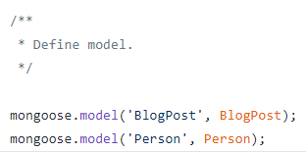
Mongoose - Schemas
Finalmente, definimos el modelo como se muestra en el código.

Slide 67
32
INCORPORANDO DAO Y DTO
Retomemos nuestro trabajo para incorporar los patrones DAO y DTO a la capa de persistencia.

Slide 68
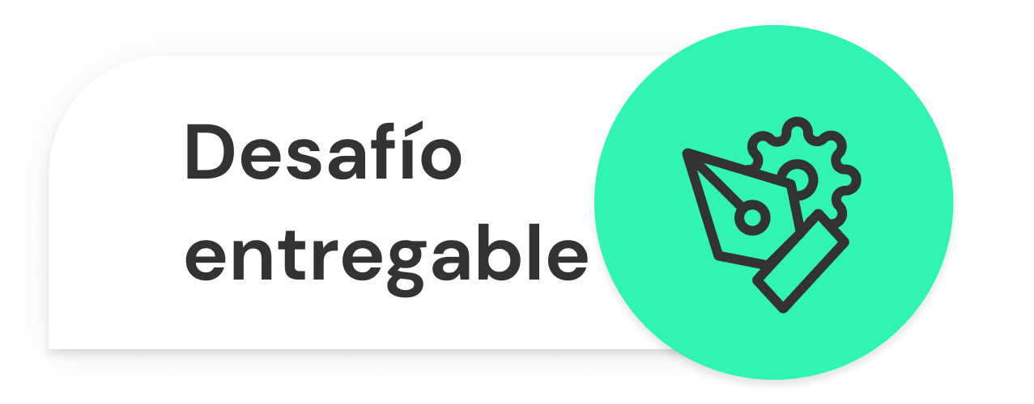
INCORPORANDO DAO Y DTO
Formato: link a un repositorio en Github con el proyecto cargado. Sugerencia: no incluir los node_modules
>> Consigna: Sobre el proyecto del último desafío entregable: Modificar la capa de persistencia incorporando el concepto de DAO y DTO. Crear un DAO por cada tipo de persistencia que exista en el proyecto (MongoDB, MySQL, Memory, File, etc). El DAO seleccionado (por un parámetro en línea de comandos como lo hicimos anteriormente)será devuelto por una Factory para que la capa de negocio opere con el. Al menos deben existir dos DAOs (Memory ó File para operaciones de debug y DB para base de datos en producción). En el caso de las operaciones de los DAOs en Memory ó File incorporar el ID y la FyH al objeto persistido con DTO. Los DAOs deben presentar la misma interface hacia la lógica de negocio de nuestro servidor. Utilizar el patrón Repository para gestionar la información que maneja el canal de chat con Websockets, para almacenar y recuperar los mensajes del sistema de almacenamiento utilizado.

Slide 69

¿PREGUNTAS?

Slide 70
¡MUCHAS GRACIAS!
Resumen de lo visto en clase hoy:
Patrones DAO, DTO y Repository
ORM y ODM

Slide 71

OPINA Y VALORA ESTA CLASE

Slide 72
#DEMOCRATIZANDOLAEDUCACIÓN

